Slide 1
Matemáticas Fundamentales
Semana # 6
Taller de repaso- Parcial No. 1

Slide 2
Ejercicio
Diego, Mariana, Felipe y Juanita juntaron sus capitales para iniciar una empresa de producción de zapatos de mujer aportando el 15%, 20%, 25%y40% respectivamente, del monto total. Si Diego hizo la menor de las aportaciones por una cantidad de $9.000.000, ¿la mayor aportación hecha por Juanita fue?
Un par de zapatos tienen un precio de $160 000, ¿cuál será su precio el día sin IVA?

Slide 3
Suponga que un artículo cuesta normalmente $60.000 y se aplica un descuento del 20%. Si a ese descuento se le aumenta 20%, ¿el precio es del artículo es $60.000? Si no es así ¿Cuál es?
Tres hermanos: Rafael, Fabio y Lucia trabajan y entre todos ganan $28.500.000. Fabio gana los 4/5 de los que gana Rafael y Lucia gana los 3/5 de lo que gana Fabio.
¿Cuánto gana Rafael?

Slide 4
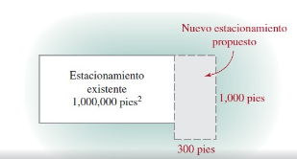
En el 2008, el CD de la Original Broadway Cast Recording del musical Wicked se vendía en Amazon en $9.97. El precio de lista (precio total) de este CD era de $18.98. ¿Cuál fue el porcentaje de descuento, redondeando a la décima más próxima?
El gerente de un centro comercial ha decidido aumentar el área de estacionamiento. Los planos se muestran en el siguiente gráfico. ¿Cuál será el porcentaje de incremento en el área de estacionamiento cuando se complete el proyecto?

Slide 5
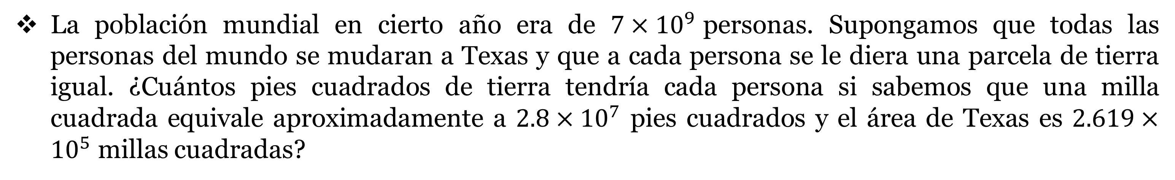
La población mundial en cierto año era de $7×{10}^{9}$personas. Supongamos que todas las personas del mundo se mudaran a Texas y que a cada persona se le diera una parcela de tierra igual. ¿Cuántos pies cuadrados de tierra tendría cada persona si sabemos que una milla cuadrada equivale aproximadamente a $2.8×{10}^{7}$ pies cuadrados y el área de Texas es $2.619×{10}^{5}$ millas cuadradas?
Juan Camilo quiere hacer un ahorro para sus vacaciones, guardando dinero en su alcancía al final de cada semana de la siguiente manera:
Semana 1: 5000
Semana 2: 6000
Semana 3: 7000
Así cada semana ahorra 1000 pesos más que la semana anterior.
¿Cuánto dinero tendrá que poner en su alcancía al final de la semana 10?
¿Cuánto dinero logrará ahorrar durante todo el semestre (16 semanas)?

Slide 6
Julián desea ahorrar guardando $1000 el primer día, $2000 el segundo día,
$4.000 el tercer día y así sucesivamente.
Si continúa duplicando la cantidad guardada todos los días, ¿cuánto debe guardar el decimoquinto día?
b) Suponiendo que tiene dinero suficiente, ¿cuál sería la cantidad ahorrada
al término de 30 días?

Slide 7
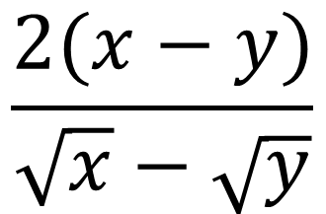
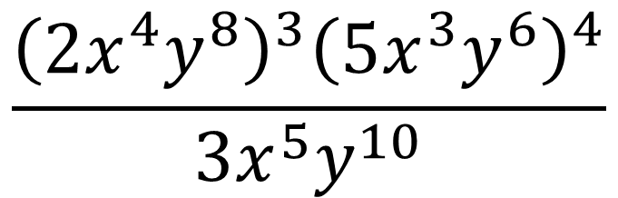
Simplifica la siguiente expresión:
$$\frac{{\left(2x^{4}y^{8}\right)}^{3}{\left(5x^{3}y^{6}\right)}^{4}}{3x^{5}y^{10}}$$
Racionalice el denominador:
$$\frac{2(x−y)}{\sqrt{x}−\sqrt{y}}$$

Slide 8
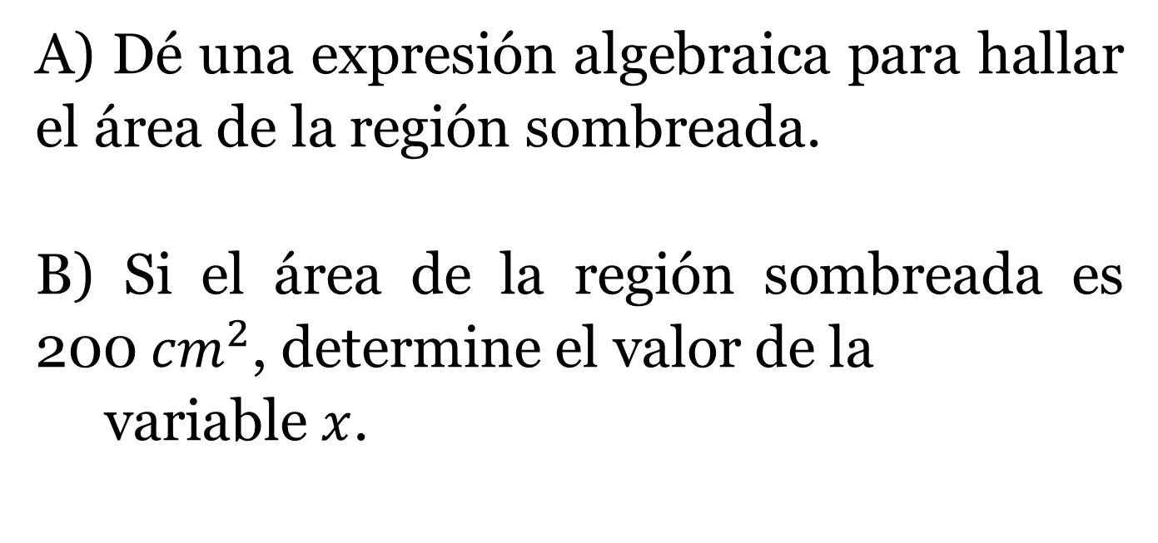
Considere la siguiente figura:
A) Dé una expresión algebraica para hallar el área de la región sombreada.
B) Si el área de la región sombreada es 200${cm}^{2}$, determine el valor de la
variable $x$.

Slide 9
Muestre que el lado izquierdo es igual al lado derecho:
$$\left[\left(\frac{2z^{2}+9z+10}{z^{2}+4z+3}÷\frac{2z+5}{z+3}−\frac{2}{z+1}\right)\right].\left[\frac{{\left(z+1\right)}^{2}}{z}\right]=z+1$$

Slide 10

$a^{2}x+\left(a−1\right)=\left(a+1\right)x ; despeje x$
$A=P{\left(1+\frac{i}{100}\right)}^{2} ; despeje i$

Slide 11
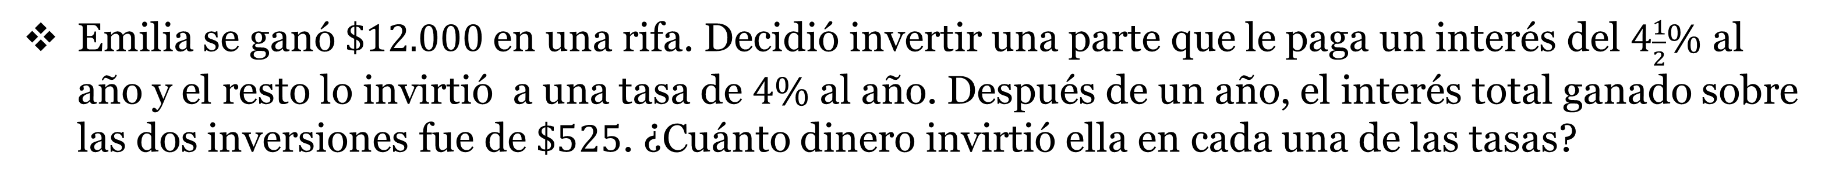
Encuentre todos los valores de $h$ de modo que la ecuación$x^{2}+\left(h+3\right)x+4h=0$ tenga dos soluciones reales e iguales
Emilia se ganó $\$12.000$en una rifa. Decidió invertir una parte que le paga un interés del $4\frac{1}{2}\%$ al año y el resto lo invirtió a una tasa de $4\%$ al año. Después de un año, el interés total ganado sobre las dos inversiones fue de $\$525$. ¿Cuánto dinero invirtió ella en cada una de las tasas?

Slide 12
Encuentre todos los valores de $h$ de modo que la ecuación$x^{2}+\left(h+3\right)x+4h=0$ tenga dos soluciones reales e iguales
Encuentre la otra raíz de $\left(k−1\right)x^{2}−3x−2k=0$ dado que una raíz es $x=2$

Slide 13
Dentro de 11 años la edad de Luisa será la mitad del cuadrado de la edad que tenía hace 13 años. ¿Cuántos años tiene Luisa en este momento?

Slide 14
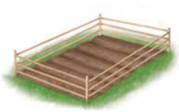
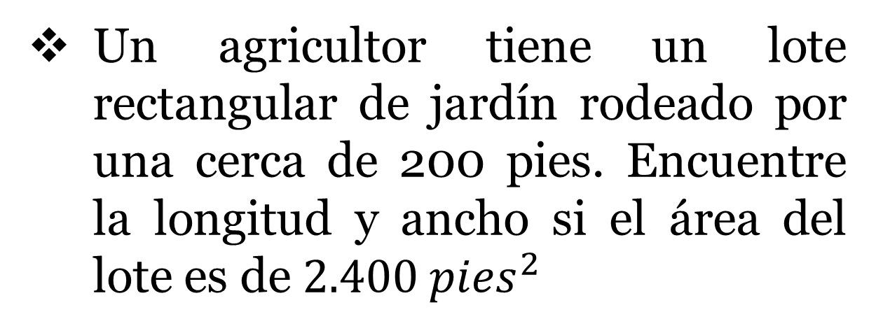
Un agricultor tiene un lote rectangular de jardín rodeado por una cerca de 200 pies. Encuentre la longitud y ancho si el área del lote es de $2.400 {pies}^{2}$

